Slide 1
ТРЕК 3 · РОБОЗОН
11/11
Интеллектуальная роботизированная
система сортировки товаров
классификация
11/11
RGB-D восприятие
Программно-аппаратный комплекс предварительной сортировки: измеряет геометрию товара, применяет формальные правила постановки и физически маршрутизирует его в зону обработки.
5.3 с
cycle time
35
юнит-тестов
Команда tehnosvalka_802

Slide 2
Задача и наш подход
Участок перед основным сортировщиком: товары идут по конвейеру (1 м/с) и накапливаются в конце. ПАК должен определить класс товара и физически направить его в нужный поток.
Ключевая идея
Единый контур из трёх частей
Классификация — это геометрия, а не семантика.
Мы не распознаём «бутылку» или «коробку». Мы измеряем ровно то, что требует постановка: габариты и форму сечения. Поэтому решение:
объяснимо — каждое решение доказано геометрией
воспроизводимо — детерминизм зафиксирован
не требует датасета и обучения
Восприятие (RGB-D)
1
3 depth-камеры → облако точек → геометрия товара
Классификация
2
габариты + «круг в сечении» → правило B / C / D
Исполнительная часть
3
накопитель-лоток (tilt-tray) → зона обработки

Slide 3
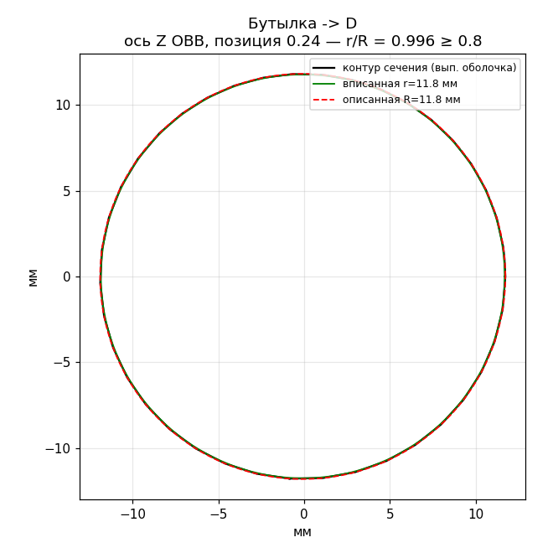
Логика классификации: приоритет правил
Порядок принятия решения
Решение доказывается, а не декларируется
Сначала габариты
C
вне 10×10×10 … 450×320×320 мм
Затем форма
D
есть сечение с r_вп/R_оп ≥ 0.8
Иначе
B
проходит обе проверки
Габаритная проверка приоритетнее формы: круглый, но негабаритный товар → C.
«Круг в сечении»: контур, вписанная и описанная окружности, коэффициент и порог 0.8.

Slide 4
Результат на тестовом наборе: 11 / 11
Набор содержит ловушки — все отработаны корректно.
Объект
Габариты, мм
r/R
Кат.
Разбор ловушек
Бутылка
305×91×91
1.00
D
Цилиндр
435×50×43
0.87
D
Короб 400×400×300 → C
«обычная» коробка, но 400 > 320 мм
Пуфик → C
круглый, но 489 > 320 — габарит бьёт форму
Ручка → C
9 мм < минимума 10 мм (нижняя граница)
Мешок, Шлем → D
неочевидный круг в сечении — форма, а не имя
Мешок
202×176×170
0.89
D
Тарелка
210×209×27
1.00
D
Шлем
352×298×282
0.90
D
ЛанчБокс
201×152×62
0.66
B
Короб 300×200×200
301×200×200
0.72
B
Моющее средство
280×260×179
0.73
B
Короб 400×400×300
401×400×300
0.72
C
Пуфик
489×489×264
1.00
C
Ручка
148×13×9
1.00
C

Slide 5

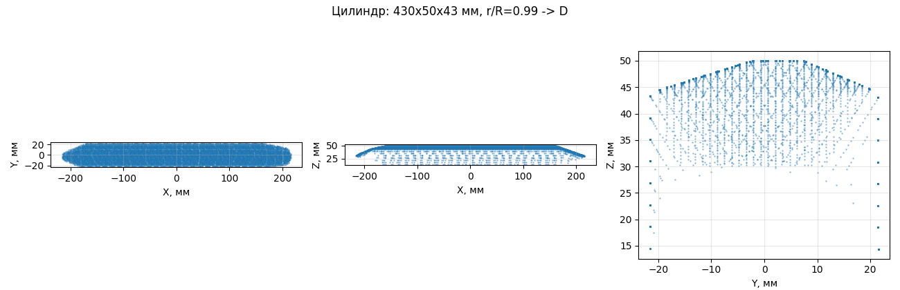
RGB-D контур: система «видит» товар
Замкнут контур «пиксели → категория». Три depth-камеры (верх + два бока 45°, как в промышленных DWS-тоннелях).
3 depth-камеры
→
облако точек
→
сегментация от ленты
→
габариты + круг
→
правило B / C / D
Алгоритмика классификации не меняется — тот же код, что и для STL; меняется только источник геометрии.
облако точек (3 проекции) → эллипс сечения Цилиндра восстановлен: r/R = 0.99 → D
depth-кадр верхней камеры
Устойчивость к ориентации товара: 55 / 55 измерений на 5 углах поворота.

Slide 6
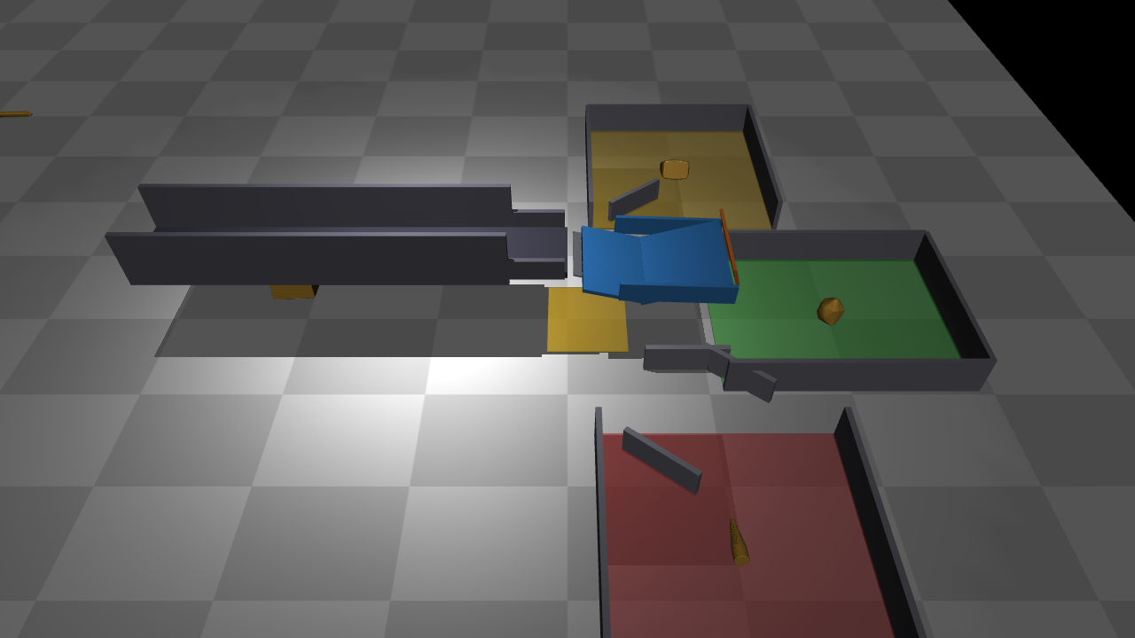
Маршрутизация A/B/C/D и исполнительный узел
Схема потока
A
подача: товар по конвейеру 1 м/с
B
основной сортировщик (подходит)
C
негабарит (ролл-кейдж)
D
доупаковка / круг в сечении
Накопитель-лоток (tilt-tray): приём → поворот на угол зоны → опрокидывание
Товар неподвижен в момент поворота — исключён перелёт крупного товара через борт. Круглые тела гасит V-образное ложе и торцевой флап.
Товары B идут прямо; активно изымаются только C и D — это резко снижает требуемый темп узла.

Slide 7
Инженерная проработка: отказ → решение
Каждый отказ, найденный в симуляции, превращён в конструктивное решение.
Крупный товар перелетает борт при повороте
→
tilt-tray: приём → стоп → поворот → опрокидывание
Круглый товар прострел / качение
→
V-образное ложе + торцевой флап-ловушка
Тонкий товар (9 мм) в щель лента/лоток
→
мостик-переходник + щелевой отсев в C
Высокий круглый скатывается с ленты
→
высокие борта разгонного участка
Плоский товар укатывается мимо кейджа
→
направляющие юбки-каналы к зонам

Slide 8
Подтверждение работоспособности
Всё проверяется экспертом покомпонентно: код, логи (CSV), визуализации, видео, тесты.
11/11
11/11
55/55
11/11
классификация набора
RGB-D восприятие
устойчивость к ориентации
маршрутизация в симуляции
33/33
5.3 с
35
100%
стресс-прогон подачи
cycle time (5.8 макс)
юнит-тестов проходят
воспроизводимо, ПО из перечня

Slide 9
Инструменты и почему они
Всё ПО — из перечня допустимого; результаты в нейтральных форматах (CSV, PNG, MP4, STL).
MuJoCo
физический цифровой двойник участка: контакты, трение, приводы
trimesh + shapely
OBB-габариты, сечения, вписанная/описанная окружности
depth-камеры + SciPy
RGB-D: облако точек, фильтры, аппроксимация эллипса
Python + pytest
детерминированный классификатор и 35 юнит-тестов

Slide 10
Ограничения и развитие
Ограничения
Развитие
лента моделируется кинематически
решение цифровое — физический прототип в планах
прозрачные/зеркальные товары требуют доработки сенсорики
поток плотнее cycle time → каскад лотков
перенос RGB-D-контура на физическую камеру (алгоритмика та же)
физический узел: сервоприводный 3-позиционный лоток
дискретно-событийная модель потока (AnyLogic)
каскад/параллельные лотки для масштабирования

